Slide 1

Fakultet organizacije i informatike, Varaždin
Vježba 8
Martina Šestak, mag. inf.

Slide 2
Zadatak
2
06
01
Kreirajte ERA model za sljedeću situaciju:
Jedan tim se sastoji od tri radnika, a radnik pripada jednom timu (u nekom trenutku vremena)
kroz vrijeme radnik može prelaziti iz jednog tima u drugi i mora se znati od kad do kada je bio član nekog tima
Potrebno je složiti ograničenje da tim ne može imati više od tri radnika
Svaki tim ima šefa, a radnik je šef u najviše jednom timu
Treba implementirati ograničenje koje osigurava da šef tima nije radnik koji ne pripada timu i ograničenje da nije moguće obrisati radnika (iz tima) ako je on šef (u tom slučaju ispisati poruku)
Tim radi na više projekata, dok je za projekt odgovoran jedan tim
Popunite tablice podacima.
Kreirajte nekoliko jednostavnih i složenijih upita nad implementiranim modelom.

Slide 3
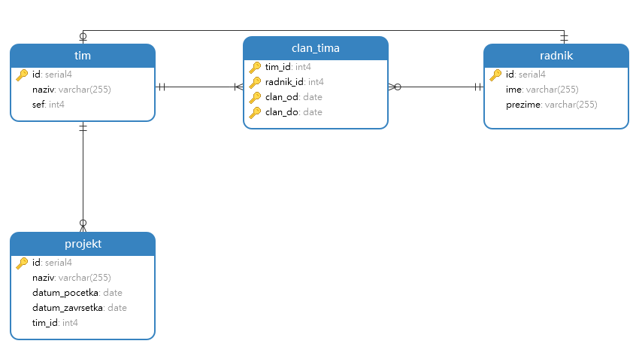
Rješenje
3
06
01

Slide 4
Rješenje - ograničenja
4
06
01
Ograničenje 1
CREATE FUNCTION broj_clanova() RETURNS TRIGGER AS $$ DECLARE broj_clanova INTEGER; BEGIN SELECT COUNT(radnik_id) INTO broj_clanova WHERE tim_id = new.tim_id;
IF (broj_clanova = 3) THEN
RAISE EXCEPTION 'Tim % vec ima tri clana!', new.tim_id;
END IF;
RETURN NEW; END; $$ LANGUAGE plpgsql;
CREATE TRIGGER provjera_broja_clanova
BEFORE INSERT ON clan_tima
FOR EACH ROW EXECUTE PROCEDURE broj_clanova();
Ograničenje 2
CREATE FUNCTION sef_clan() RETURNS TRIGGER AS $$ DECLARE
sef clan_tima%ROWTYPE;
BEGIN
SELECT * INTO sef FROM clan_tima c WHERE c.tim_id = new.id AND c.radnik_id=new.sef;
IF NOT FOUND THEN
RAISE EXCEPTION 'Uneseni sef % nije clan tima!', new.sef;
END IF;
RETURN NEW;
END; $$ LANGUAGE plpgsql;
CREATE TRIGGER provjera_clanstva
BEFORE UPDATE ON tim
FOR EACH ROW EXECUTE PROCEDURE sef_clan();
Ograničenje 3
CREATE FUNCTION radnik_sef() RETURNS TRIGGER AS $$ DECLARE sef tim%ROWTYPE; BEGIN SELECT * INTO sef FROM tim t WHERE t.sef = old.id;
IF FOUND THEN
RAISE EXCEPTION 'Radnik % je sef tima!', old.id;
END IF;
RETURN NEW; END; $$ LANGUAGE plpgsql;
CREATE TRIGGER brisanje_radnika
BEFORE DELETE ON radnik
FOR EACH ROW EXECUTE PROCEDURE radnik_sef();

Slide 5
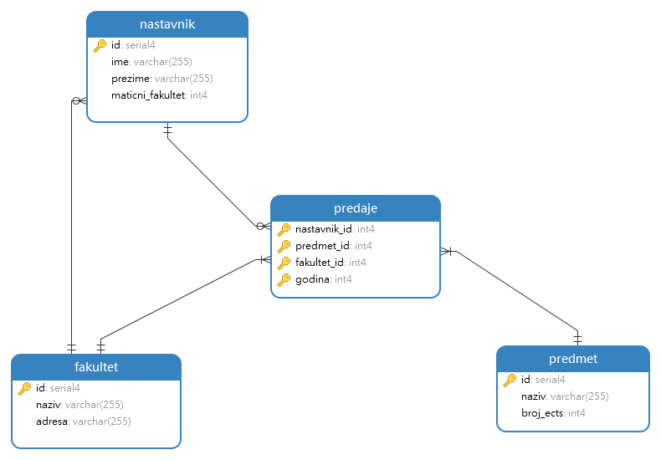
Rješenja – vježba 5
5
06
01
Kreirajte ERA model za sljedeću situaciju:
Svaki nastavnik predaje predmet na više fakulteta (situacija se mijenja na godišnjoj razini).
Svaki predmet na fakultetu može predavati više nastavnika.
Na jednom fakultetu nastavnik može predavati više predmeta.
Napomena: iako nastavnik predaje na više fakulteta, samo je jedan za danog nastavnika matični (važno je znati koji).

Slide 6
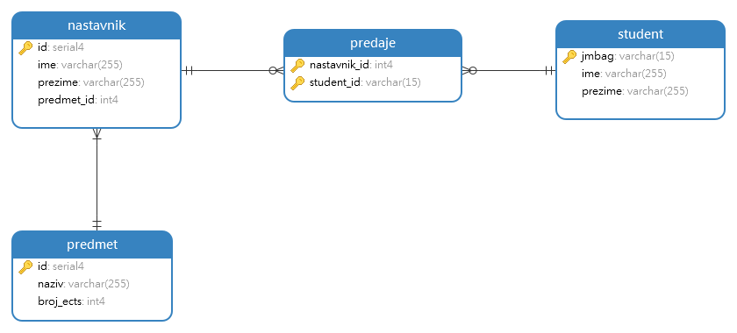
Rješenja – vježba 5
6
06
01
Kreirajte ERA model za sljedeću situaciju:
Svaki nastavnik predaje samo jedan predmet, dok svaki predmet može predavati više nastavnika.
Jednom studentu predmet predaje samo jedan nastavnik.

Slide 7
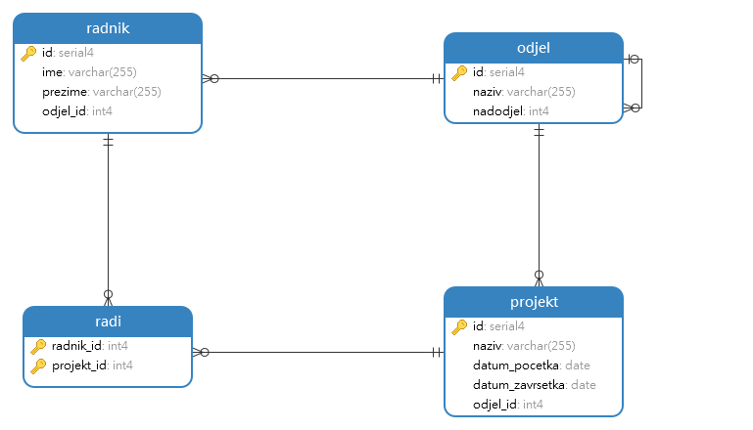
Rješenja – vježba 5
7
06
01
Kreirajte ERA model za sljedeću situaciju:
Radnik radi u jednom odjelu (u jednom odjelu radi više radnika)
U jednom odjelu radi se na više projekata (projekt se izvodi samo u jednom odjelu)
Radnik radi na više projekata i na projektu radi više radnika
Odjel može biti pododjel drugog odjela

Slide 8
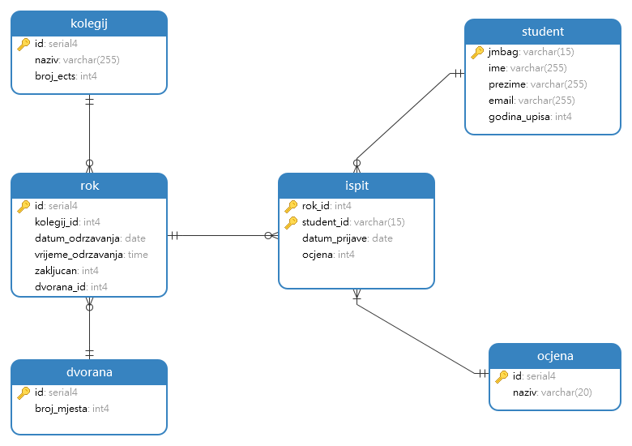
Rješenja – vježba 5
8
06
01
Kreirajte model baze koja bi služila prijavljivanju ispita.
Poznate su sljedeće činjenice:
Za svaki predmet postoji jedan ili više rokova.
Svaki rok održava se u jednoj dvorani.
Na jedan rok može izaći više studenata.
Svaki izlazak studenta na ispit rezultira nekom ocjenom.

Slide 9
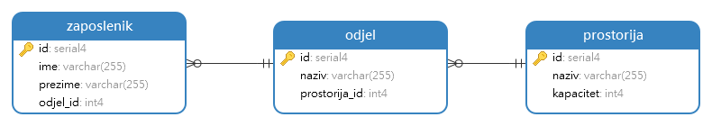
Rješenja – vježba 6
9
06
01
Kreirajte ERA model za sljedeću situaciju:
– Zaposlenik radi u jednom odjelu (u odjelu radi više zaposlenika), a odjel je smješten u jednoj prostoriji (u
prostoriji može biti više odjela)

Slide 10
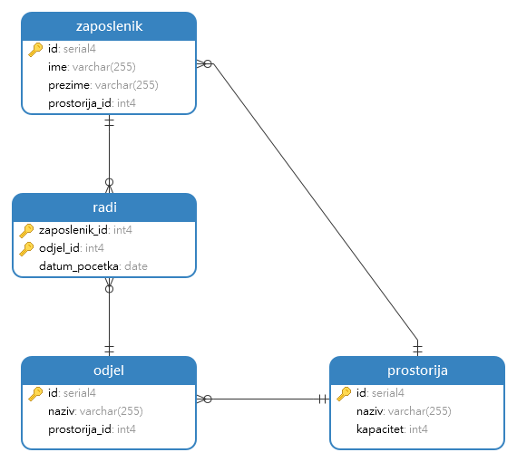
Rješenja – vježba 6
10
06
01
Kreirajte ERA model za sljedeću situaciju:
– Zaposlenik radi u više odjela (u odjelu radi više zaposlenika) i odjel je smješten u jednoj prostoriji (u
prostoriji može biti više odjela)
Napomena: važno je znati u kojoj prostoriji se može pronaći koji zaposlenik.

Slide 11
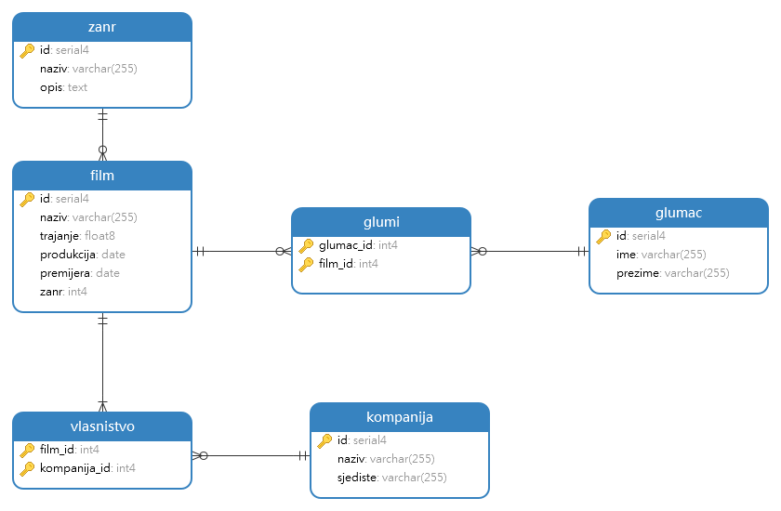
Rješenja – vježba 7
11
06
01
Kreirajte model baze koja bi služila evidentiranju filmova, glumaca koji su u njima glumili i filmskih kompanija koje su vlasnici filmova.

